Slide 1




THỰC TẬP CNTT 5: TRIỂN KHAI ỨNG DỤNG AI, IoT
ĐỀ TÀI: HỆ THỐNG NHẬN DIỆN KHUÔN MẶT VÀ CẢNH BÁO CHUYỂN ĐỘNG TRONG GIÁM SÁT AN NINH
Trình bày: Nhóm 4
Giảng viên: ThS. Lê Trung Hiếu
Nguyễn Văn Nhân

Slide 2



THÔNG TIN NHÓM
Sinh Viên :
NGUYỄN ĐỨC DUY
ĐÀO THỊ PHƯƠNG LONG
ĐOÀN TUẤN NAM
Nguyễn KHÔI NGUYÊN

Slide 3

MỤC LỤC
Đặt vấn đề/Giới thiệu
Mục tiêu và đề xuất của nhóm
Các nghiên cứu liên quan
Sơ đồ hệ thống
Các thiết bị sử dụng
Cách thức triển khai
Thực nghiệm và đánh giá
Kết luận và hướng phát triển
01
02
03
04
05
06
07
08

Slide 4
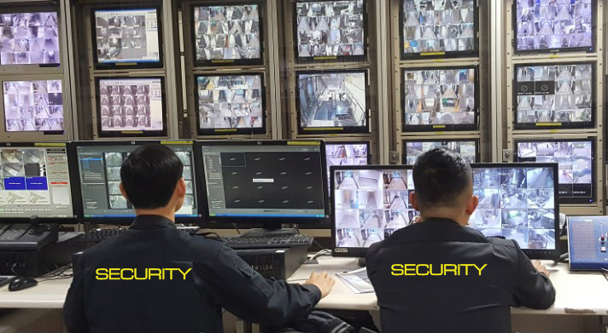
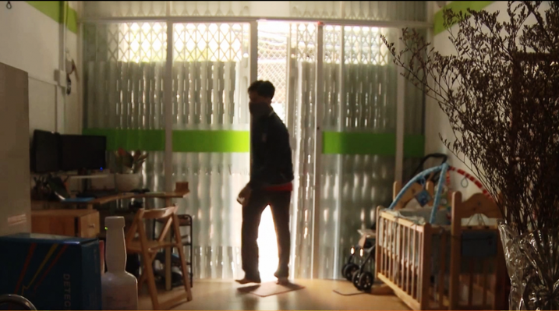
ĐẶT VẤN ĐỀ
An ninh ngày càng quan trọng khi đô thị hóa và tội phạm gia tăng.
Hệ thống giám sát truyền thống tốn nhân lực, phản ứng chậm, chi phí cao.
Giải pháp: AIoT tự động nhận diện khuôn mặt, phát hiện chuyển động, cảnh báo real-time.

Slide 5
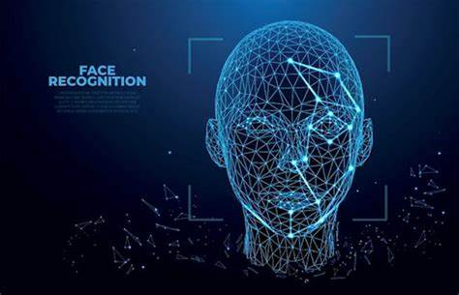
MỤC TIÊU NGHIÊN CỨU
Ứng dụng AI để nhận diện khuôn mặt, xác định danh tính.
Phát hiện chuyển động bất thường và kích hoạt cảnh báo.
Triển khai trên nền tảng IoT để truyền dữ liệu đến trung tâm điều khiển.

Slide 6
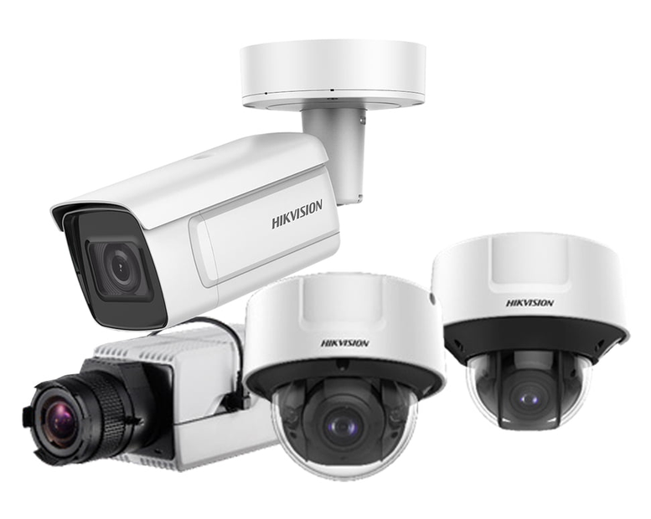
CÁC NGHIÊN CỨU LIÊN QUAN
Các công nghệ nhận diện khuôn mặt phổ biến: OpenCV, DeepFace, FaceNet...
Các phương pháp phát hiện chuyển động: Background Subtraction, Optical Flow, YOLO...
Hệ thống AI giám sát an ninh đã có: Amazon Rekognition, Hikvision AI Camera...

Slide 7
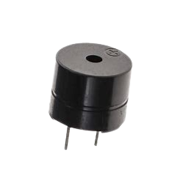


CÁC THIẾT BỊ SỬ DỤNG
Camera IP/Webcam: Ghi hình, nhận diện khuôn mặt, phát hiện chuyển động.
ESP8266: Nhận và truyền dữ liệu, điều khiển cảnh báo.
Buzzer & Đèn LED: Cảnh báo khi có sự kiện bất thường.
Máy chủ (Local): Lưu trữ dữ liệu, xử lý AI.
App Telegram: Gửi thông báo real-time.

Slide 8
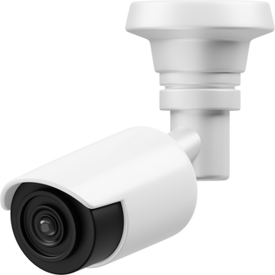

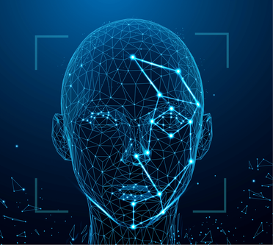


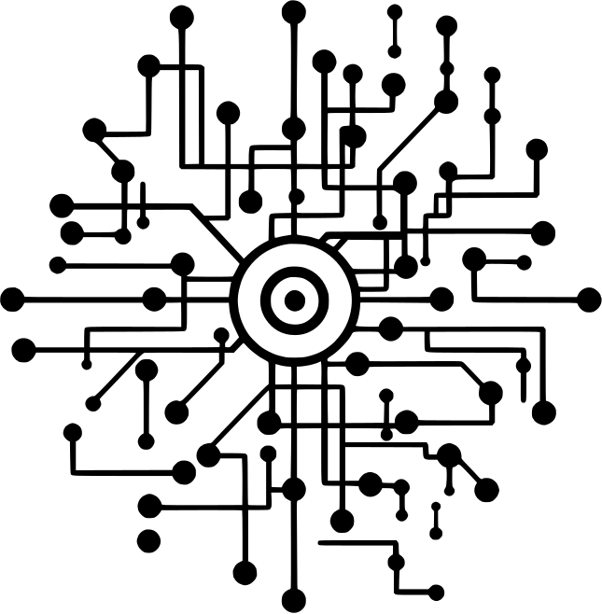


KIẾN TRÚC HỆ THỐNG
Cung cấp luồng video (frame)
So sánh frame để phát hiện thay đổi
YOLOv8: Phát hiện người (class 0).
DeepFace (Facenet512)
Xử lí Logic

Slide 9
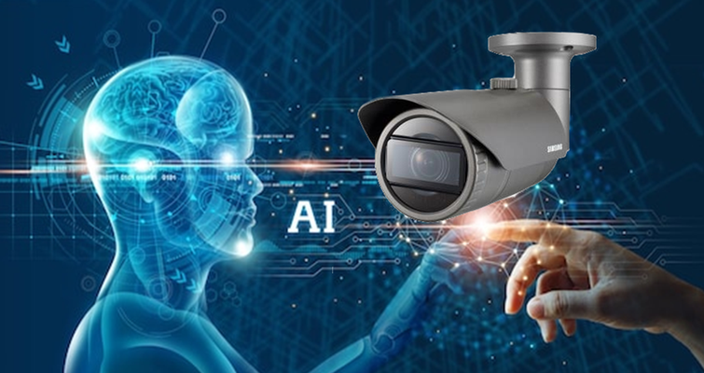
SƠ ĐỒ HỆ THỐNG
Webcam: Cung cấp frame video liên tục.
Motion Detection: Kiểm tra chuyển động, kích hoạt xử lý tiếp theo
Object Detection: YOLO phát hiện người, Haar Cascade phát hiện khuôn mặt.
Face Recognition: DeepFace nhận diện khuôn mặt bằng cách so sánh embedding.
Task Queue: Đưa tác vụ xử lý cảnh báo vào hàng đợi.
Async Worker: Thực thi tác vụ bất đồng bộ (xử lý cảnh báo).
Process Alert: Tạo ảnh cảnh báo, lưu trữ, và gửi qua Telegram.
Display: Hiển thị frame trên cửa sổ.

Slide 10


CÁCH THỨC TRIỂN KHAI
Thu thập dữ liệu
Xử lý dữ liệu
Xây dựng mô hình AI
Dữ liệu gồm ảnh khuôn mặt cá nhân tự thu thập với các góc độ khuôn mặt, để cho ra kết quả chính xác
Kiểm tra thực tế & Hiệu chỉnh mô hình
Tiền xử lý ảnh: Cân bằng sáng, giảm nhiễu.
Chạy thử nghiệm trên GPU: Google Colab, RTX 3050.
Đánh giá & tối ưu mô hình để phù hợp với dữ liệu thực tế.
DeepFace (Facenet512) trong process_alert() để nhận diện khuôn mặt.
YOLOv8 trong camera_loop() để phát hiện người.
Telegram trong send_* hàm để gửi cảnh báo (IoT).

Slide 11
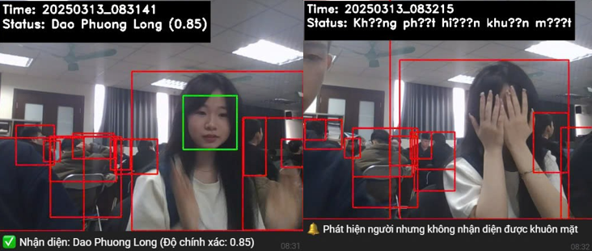
ĐÁNH GIÁ

Slide 12
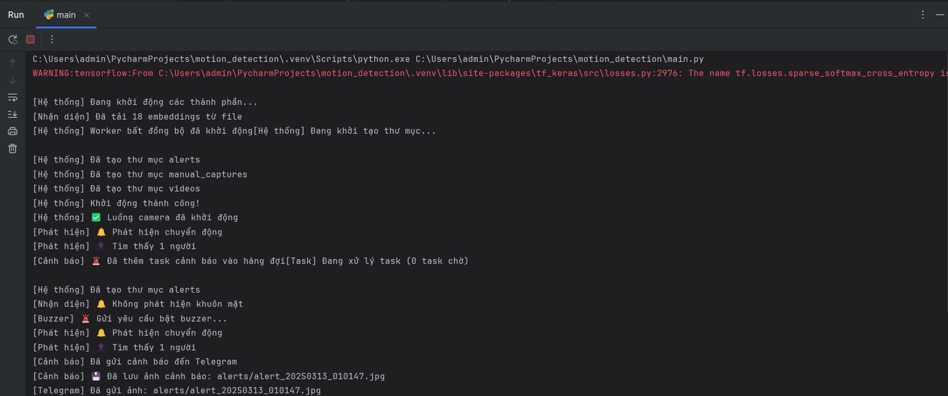
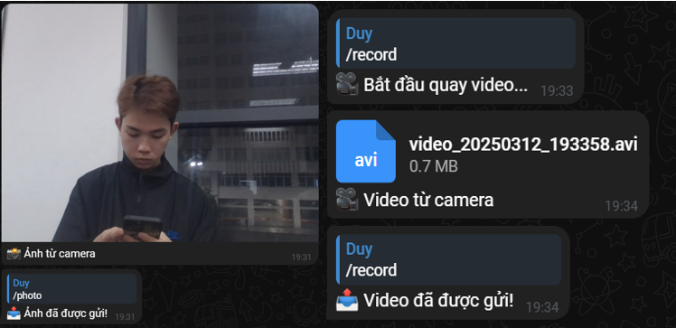
ĐÁNH GIÁ

Slide 13

ĐÁNH GIÁ ƯU ĐIỂM
Có khả năng nhận diện khuôn mặt từ nhiều góc độ
Thông báo Telegram gửi tức thời khi phát hiện đối tượng lạ hoặc chuyển động bất thường
Thời gian phản hồi nhanh, chỉ 0.5 - 1s sau khi hệ thống nhận diện.
Các mức độ cảnh báo:
⚠️ Mức 1: Khi phát hiện người lạ
⚠️ Mức 2: Khi phát hiện người nhưng không nhận diện khuôn mặt

Slide 14
ĐÁNH GIÁ NHƯỢC ĐIỂM
❌ Độ chính xác giảm trong điều kiện xấu (ánh sáng yếu,
thay đổi kiểu tóc, đeo kính râm).
❌ Độ trễ khi mạng chậm hoặc có quá nhiều sự kiện (chậm 2-3 giây).
❌ Giới hạn nhận diện khi có quá nhiều người trong khung hình.
❌ Phụ thuộc vào cơ sở dữ liệu khuôn mặt, cần cập nhật thường xuyên.
❌ Cảnh báo đôi khi gây nhầm lẫn (false alarm) trong điều kiện môi trường thay đổi.

Slide 15


